Slide 1

6-1
텍스트 다루기

Slide 2
6.1
텍스트 벡터화
텍스트 벡터화
텍스트
수치형 텐서

Slide 3
6.1
텍스트 벡터화
텍스트를 단어로 나누고 각 단어를 하나의 벡터로 변환
텍스트를 문자로 나누고 각 문자를 하나의 벡터로 변환
텍스트에서 단어나 문자의 n-그램을 추출해 하나의 벡터로 변환
텍스트
“The cat sat on the mat.”
토큰
“The”,”cat”,”sat”,”on”,”the”,”mat”,”.”
토큰화
0.0 0.0 0.4 0.0 0.0 1.0 0.0
0.5 1.0 0.5 0.2 0.5 0.5 0.0
1.0 0.2 1.0 1.0 1.0 0.0 0.0
the cat sat on the mat .

Slide 4
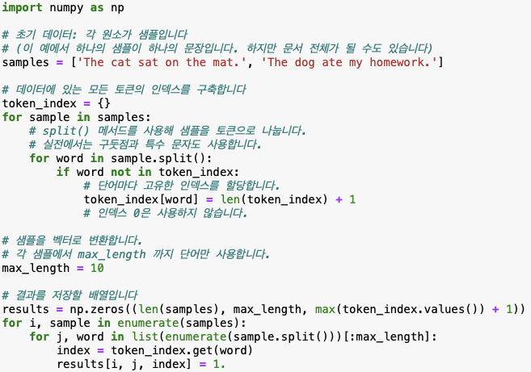
6.1.1
단어 수준 원-핫 인코딩

Slide 5
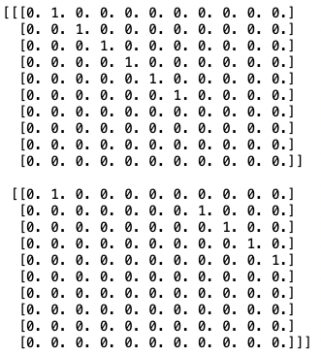
6.1.1
단어 수준 원-핫 인코딩
The cat sat on the mat.
The dog ate my homework.

Slide 6
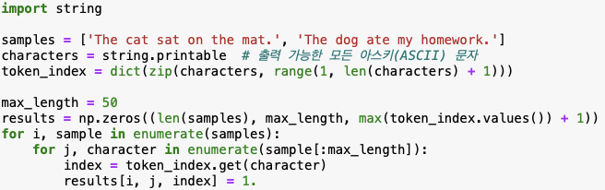
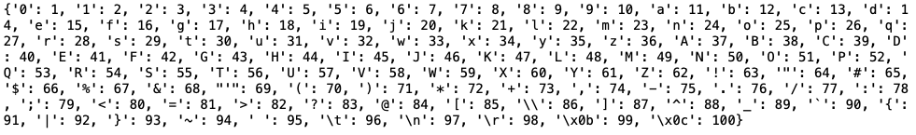
6.1.1
문자 수준 원-핫 인코딩

Slide 7
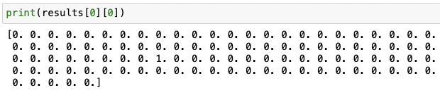
6.1.1
문자 수준 원-핫 인코딩
T

Slide 8
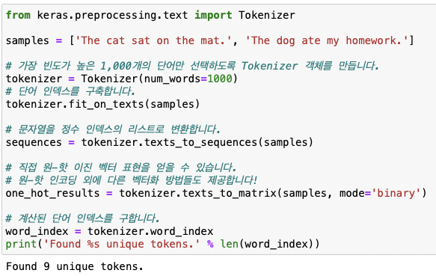
6.1.1
케라스를 사용한 단어 수준 원-핫 인코딩
유틸리티 사용!

Slide 9
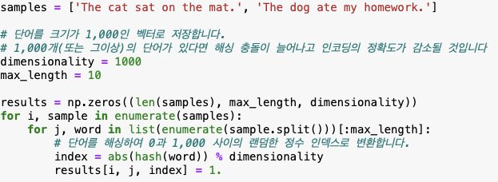
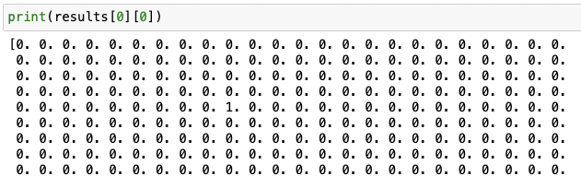
6.1.1
해싱 기법을 사용한 단어 수준 원-핫 인코딩

Slide 10
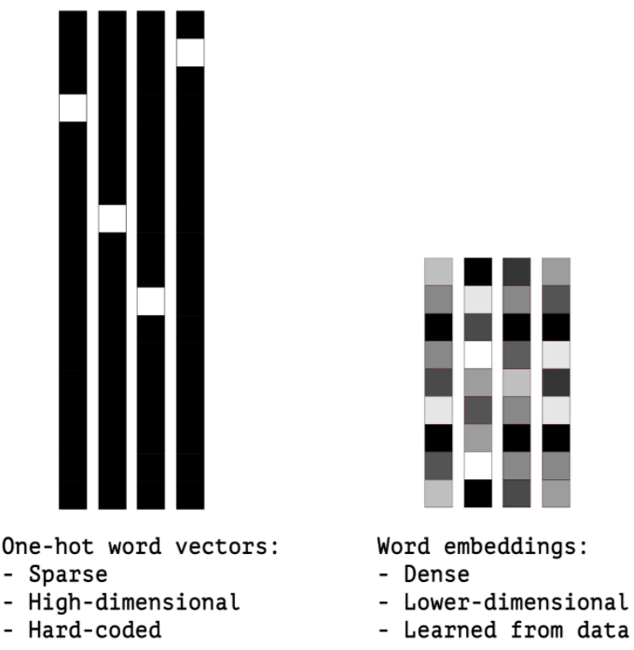
6.1.2
단어 임베딩
원-핫 인코딩 : 희소, 고차원, 수동 인코딩
단어 임베딩 : 밀집, 저차원, 데이터로부터 학습

Slide 11
6.1.2
단어 임베딩
1. 관심 대상인 문제와 함께 단어 임베딩을 학습
(이런 경우에는 랜덤한 단어 벡터로 시작해서 신경망의 가중치를 학습하는 것과 같은 방식으로 단어 벡터를 학습)
2. 풀려는 문제가 아니고 다른 머신 러닝 작업에서 미리 계산된 단어 임베딩을 로드 → 사전 훈련된 단어 임베딩

Slide 12
6.1.2
Embedding 층을 사용하여 단어 임베딩 학습
1
wolf
tiger
dog
cat
0
1

Slide 13
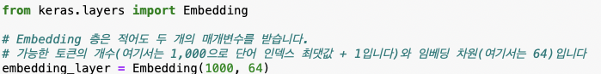
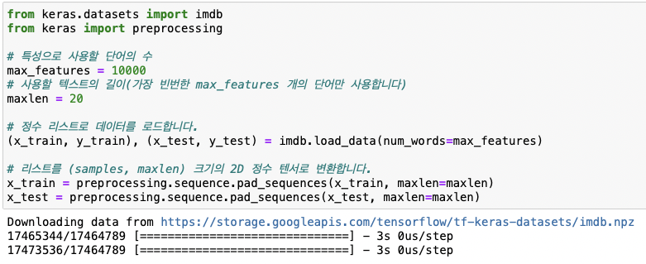
6.1.2
단어 임베딩

Slide 14
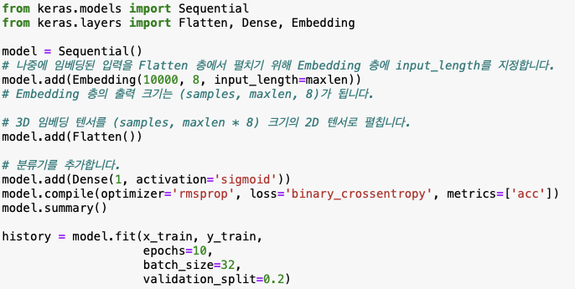
6.1.2
단어 임베딩

Slide 15
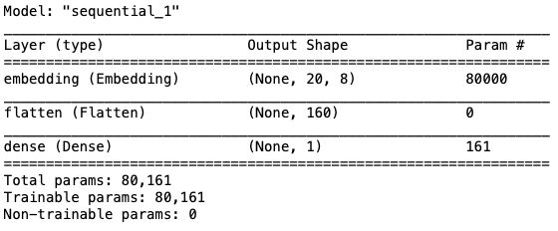
6.1.2
단어 임베딩

Slide 16
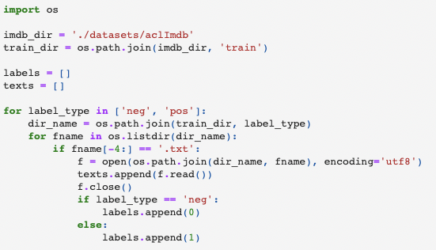
6.1.3
사전 훈련된 단어 임베딩 사용하기
원본 IMDB 텍스트 다운로드하기

Slide 17
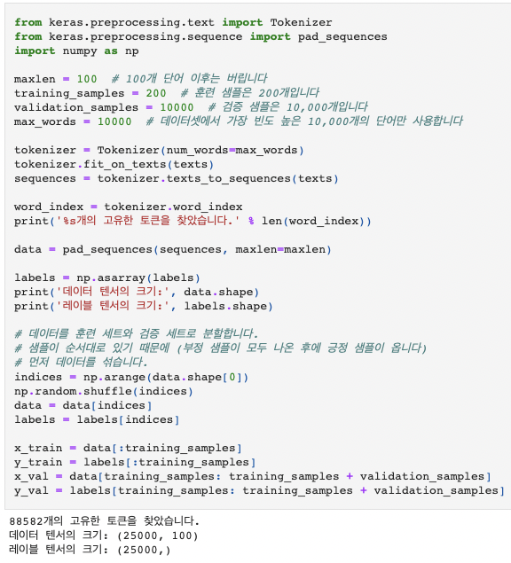
6.1.3
사전 훈련된 단어 임베딩 사용하기
데이터 토큰화

Slide 18
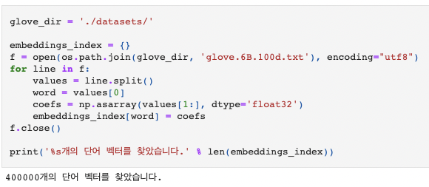
6.1.3
사전 훈련된 단어 임베딩 사용하기
GloVe 단어 임베딩 내려받기
임베딩 전처리

Slide 19
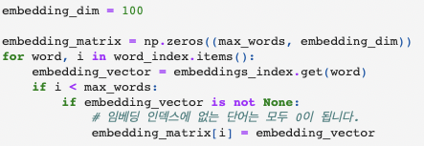
6.1.3
사전 훈련된 단어 임베딩 사용하기
임베딩 전처리

Slide 20
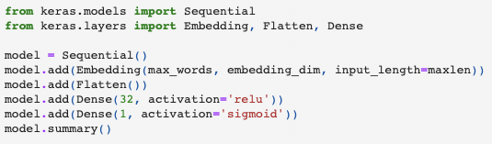
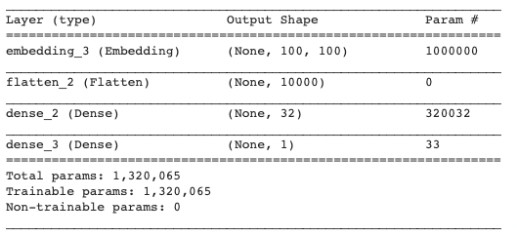
6.1.3
사전 훈련된 단어 임베딩 사용하기
모델 정의하기

Slide 21
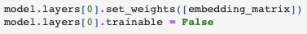
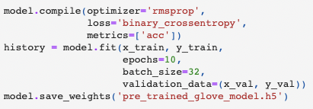
6.1.3
사전 훈련된 단어 임베딩 사용하기
모델에 GloVe 임베딩 로드하기
모델 훈련과 평가

Slide 22
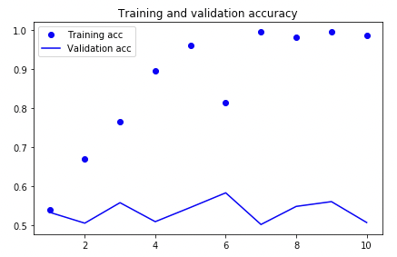
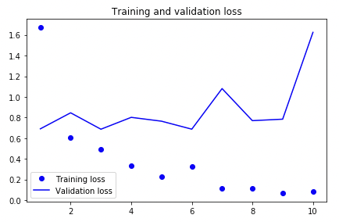
6.1.3
사전 훈련된 단어 임베딩 사용하기
모델 훈련과 평가

Slide 23
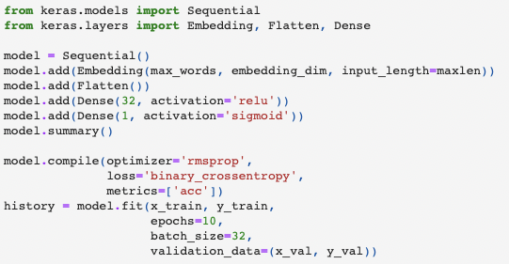
6.1.3
단어 임베딩 사용하기
모델 정의하기

Slide 24
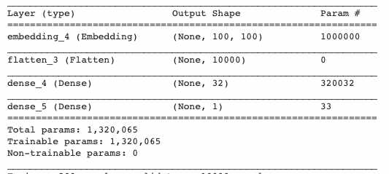
6.1.3
단어 임베딩 사용하기

Slide 25
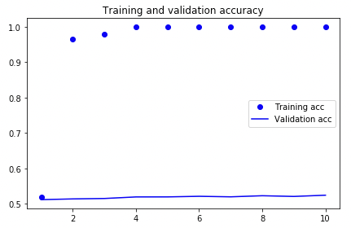
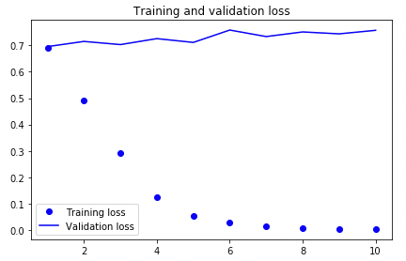
6.1.3
단어 임베딩 사용하기

Slide 26
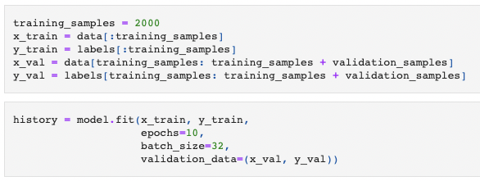
6.1.3
단어 임베딩 사용하기

Slide 27
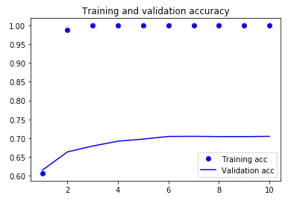
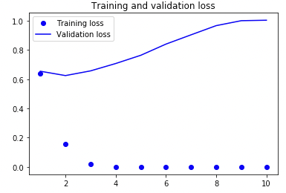
6.1.3
단어 임베딩 사용하기

Slide 28
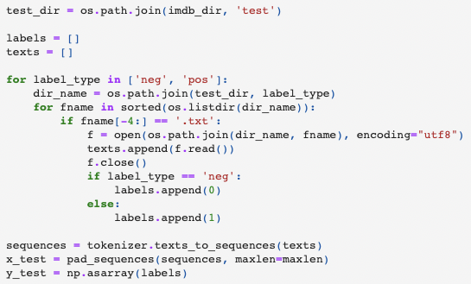
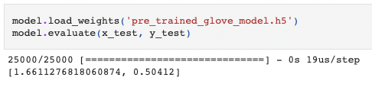
6.1.3
단어 임베딩 사용하기

